Slide 1

SPACE SHOOTER
Над игрой работала Елизавета

Slide 2
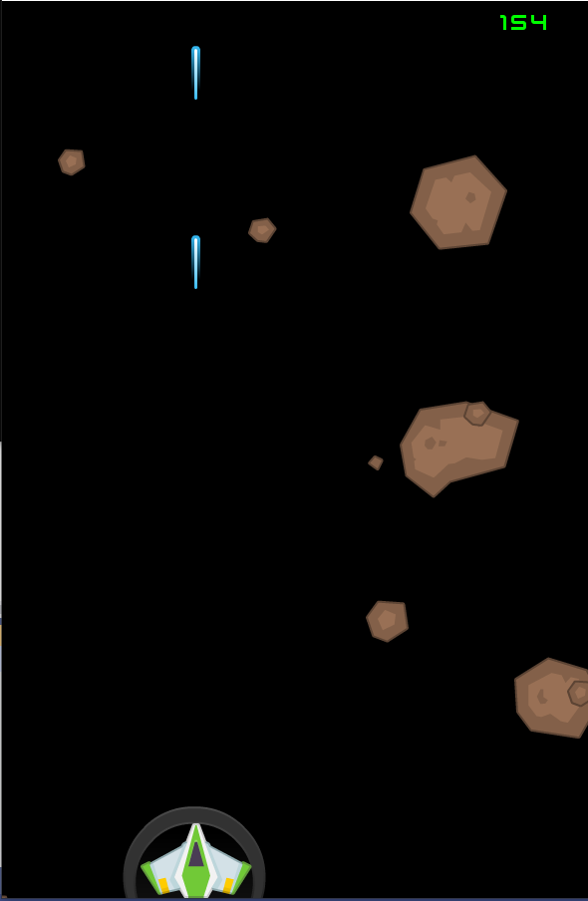
Игровой проект
Игра в жанре shooter.
Не требует дополнительной установки. Запуск игры по sln файлу.

Slide 3
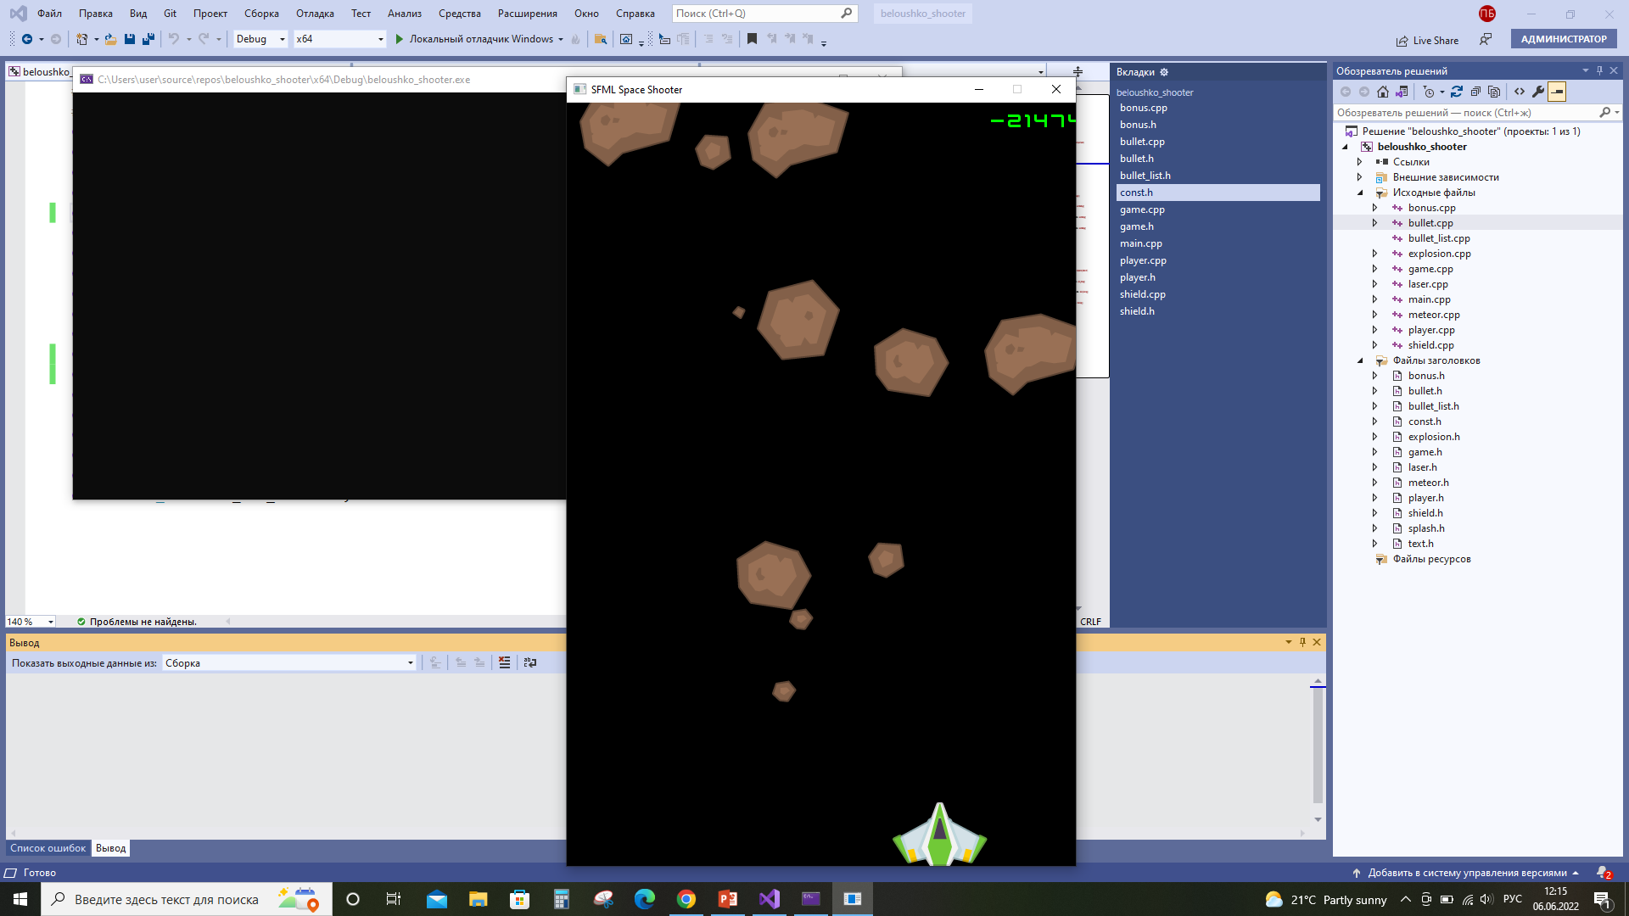
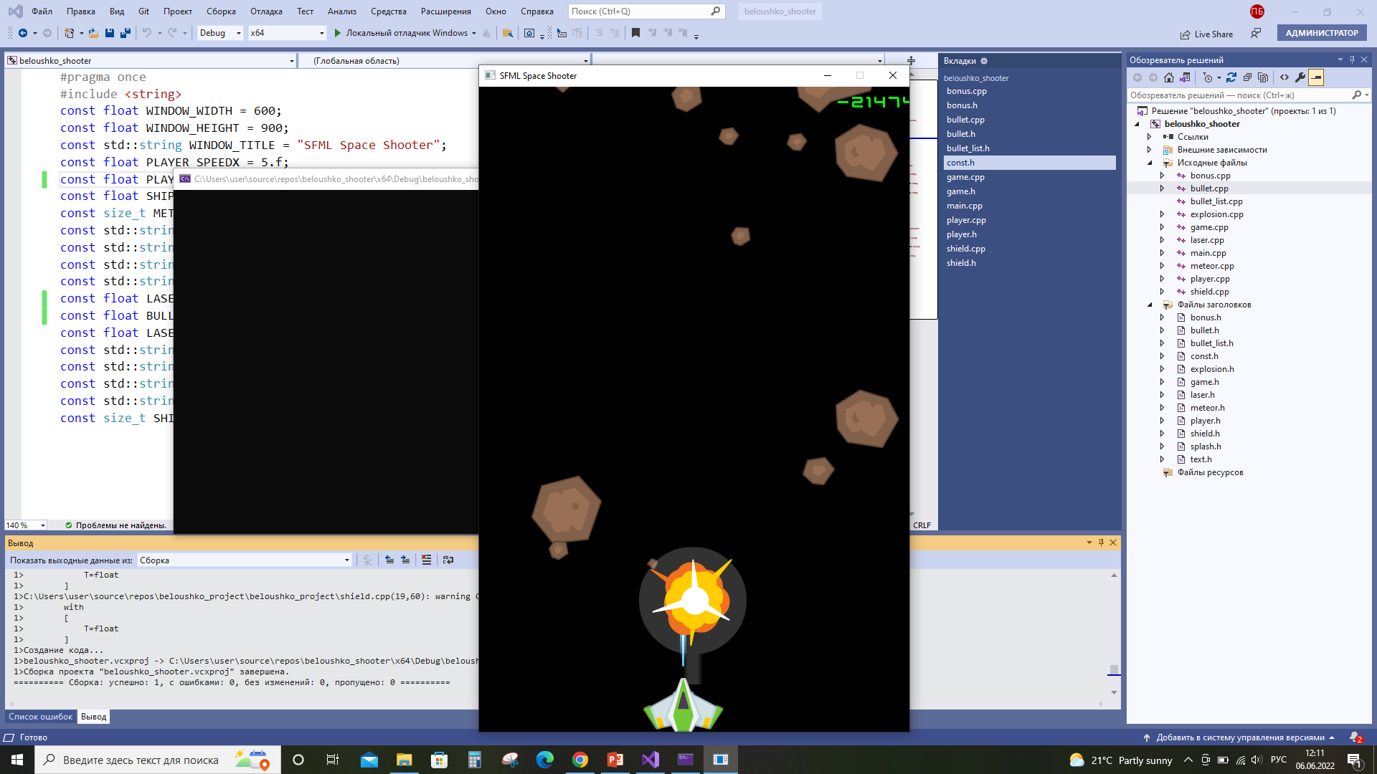
Механика игры
Передвижение корабля
Атака
Левая кнопка мыши
A | D

Slide 4
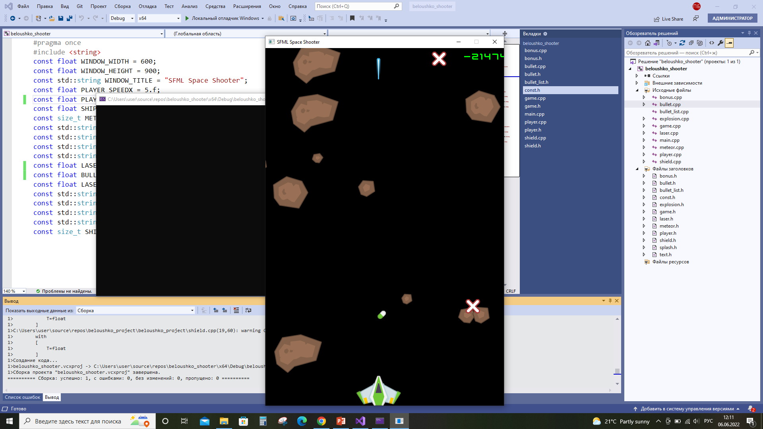
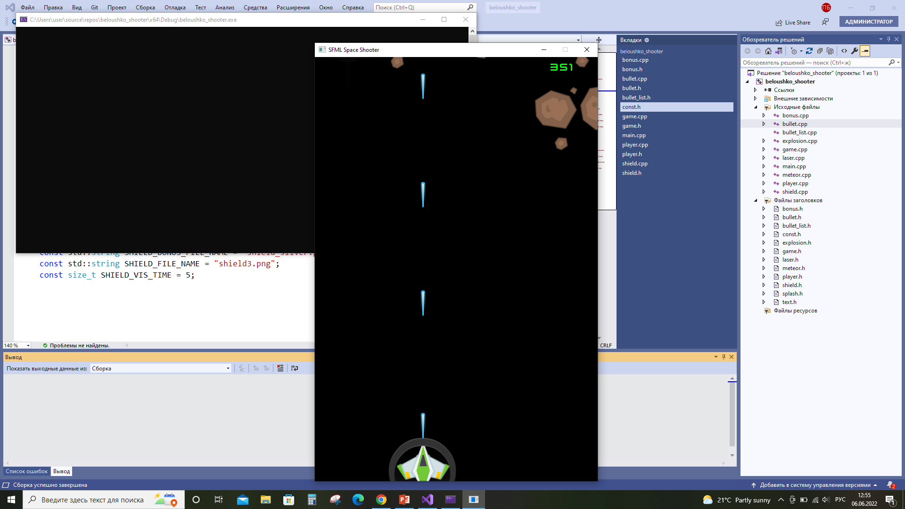
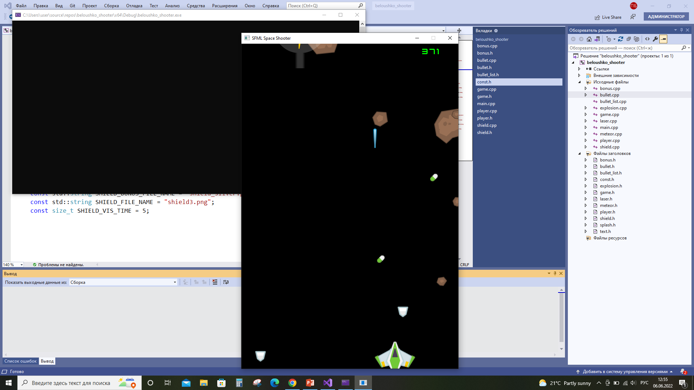
БОНУС: ЗДОРОВЬЕ
Как выглядит бонус
Его действие
+20 hp

Slide 5
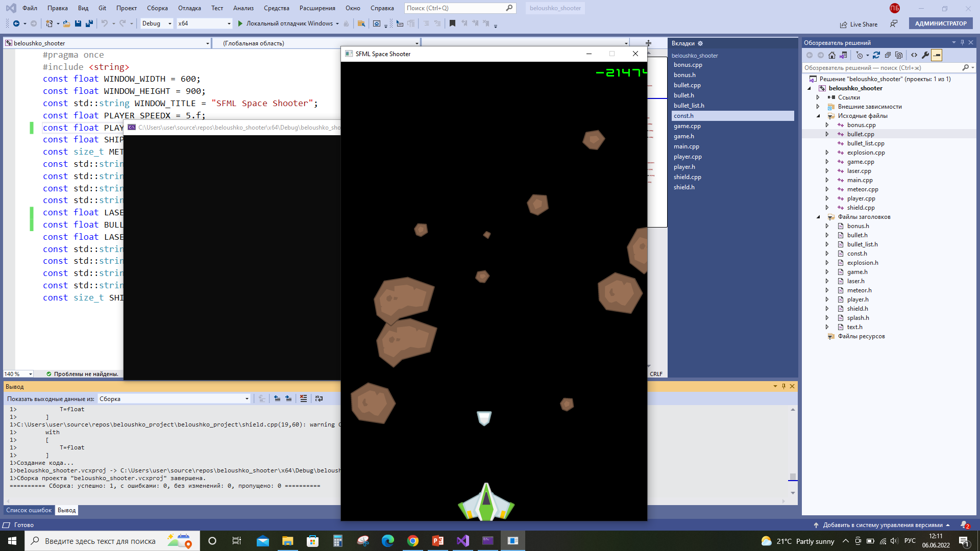
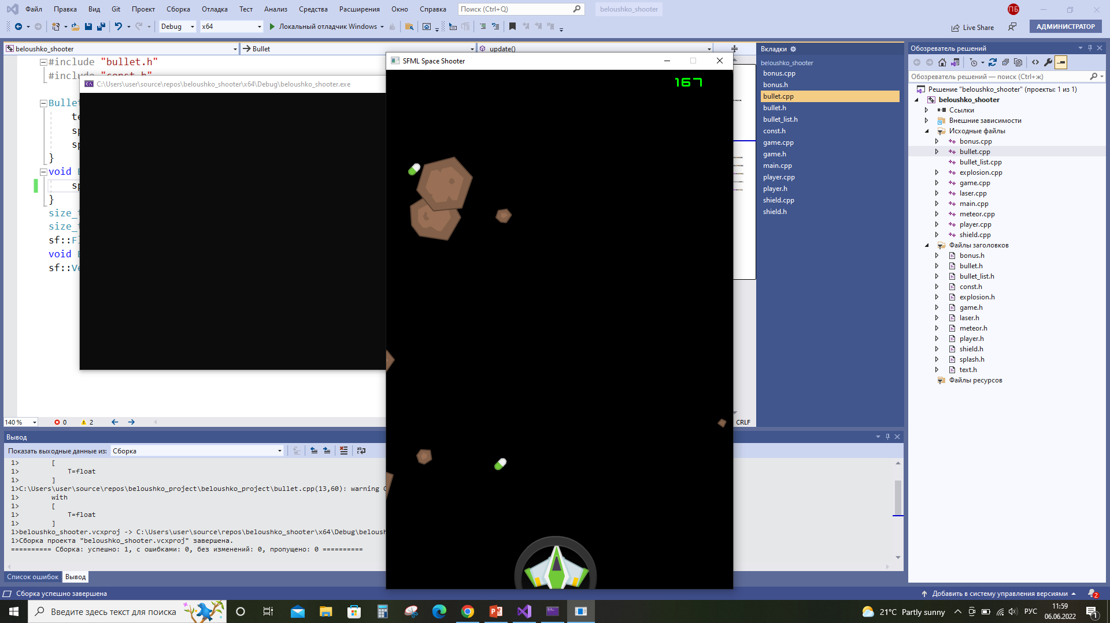
БОНУС: ЩИТ
Как выглядит бонус
Его действие

Slide 6
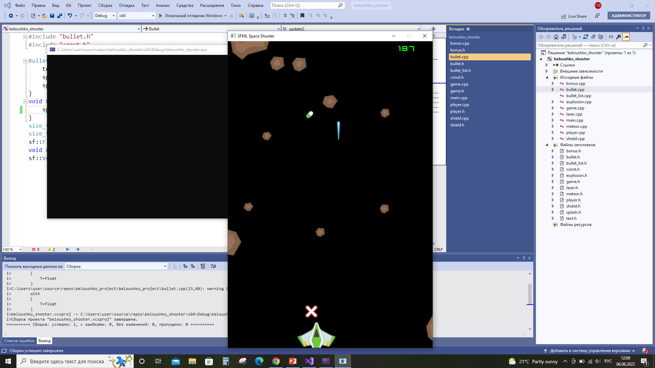
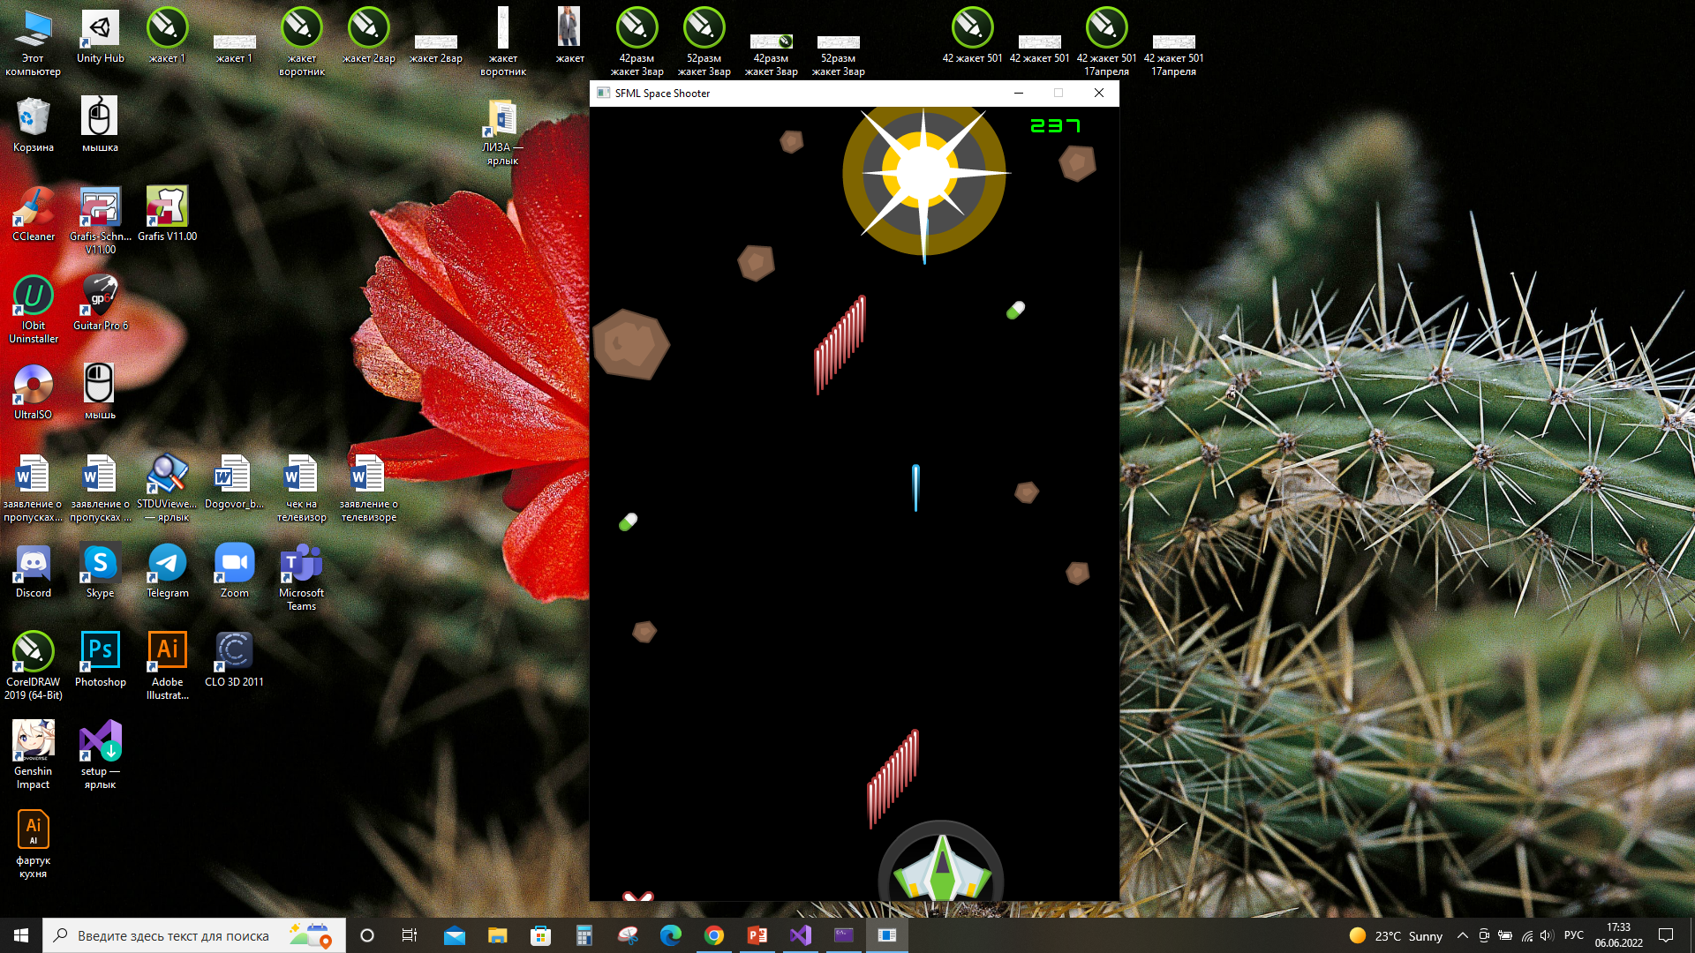
БОНУС: ОГОНЬ!
Как выглядит бонус
Его действие

Slide 7
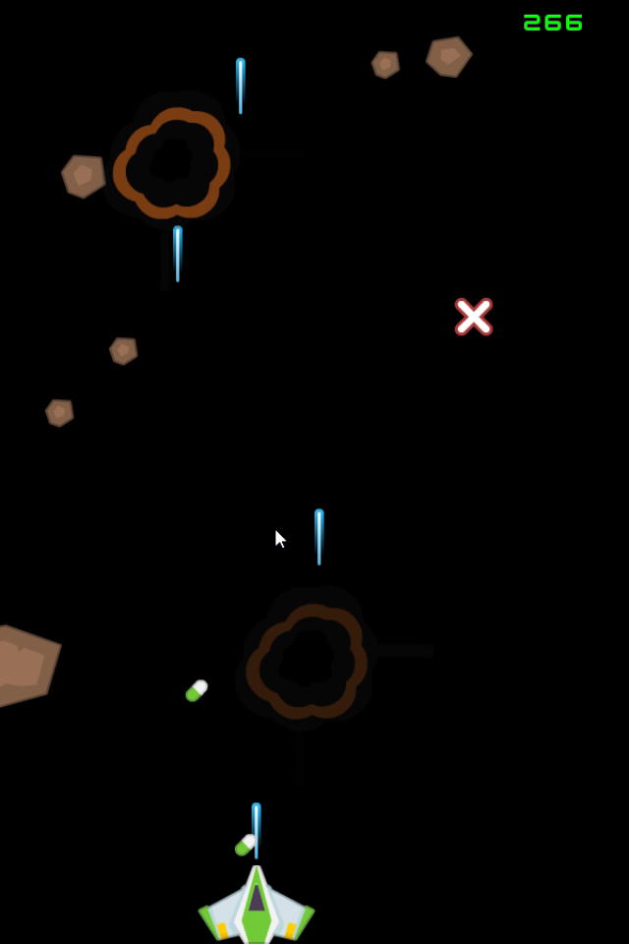
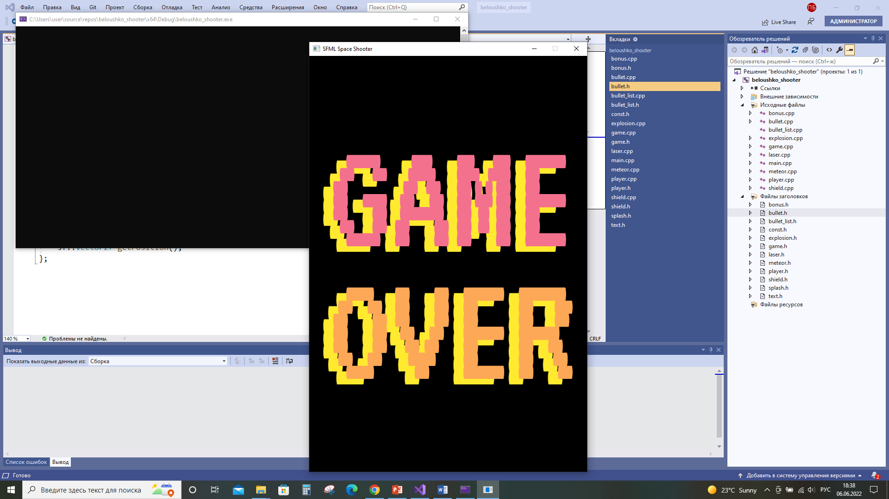

Slide 8
Диаграмма классов
Класс Laser отвечает за создание и работу пуль, выстреливающих от корабля.
Класс Meteor отвечает за метеоры, их столкновение с игроком и пулями, а Explosion – за их уничтожение и анимацию.
Класс Player отвечает за передвижение и взаимодействие корабля с другими объектами.
Класс Bonus отвечает за создание и работу трех бонусов, встречающихся в игре.
Класс Bullet отвечает за создание одной красной пули, а класс ManyBullets – за создание нескольких таких же пуль для бонуса «Огонь!».
Класс Shield отвечает за появление, исчезновение и работу щита для бонуса «Щит».
Класс Game описывает механику игры, вывод графики и взаимодействие объектов. В нем также описана работа бонуса «Здоровье».
Класс Splash отвечает за всплывающую заставку «Game Over» в случае проигрыша игрока.
Класс Text отвечает за отображение количества hp игрока в верхнем правом углу игрового окна.

Slide 9

Спасибо за внимание!

